Slide 1
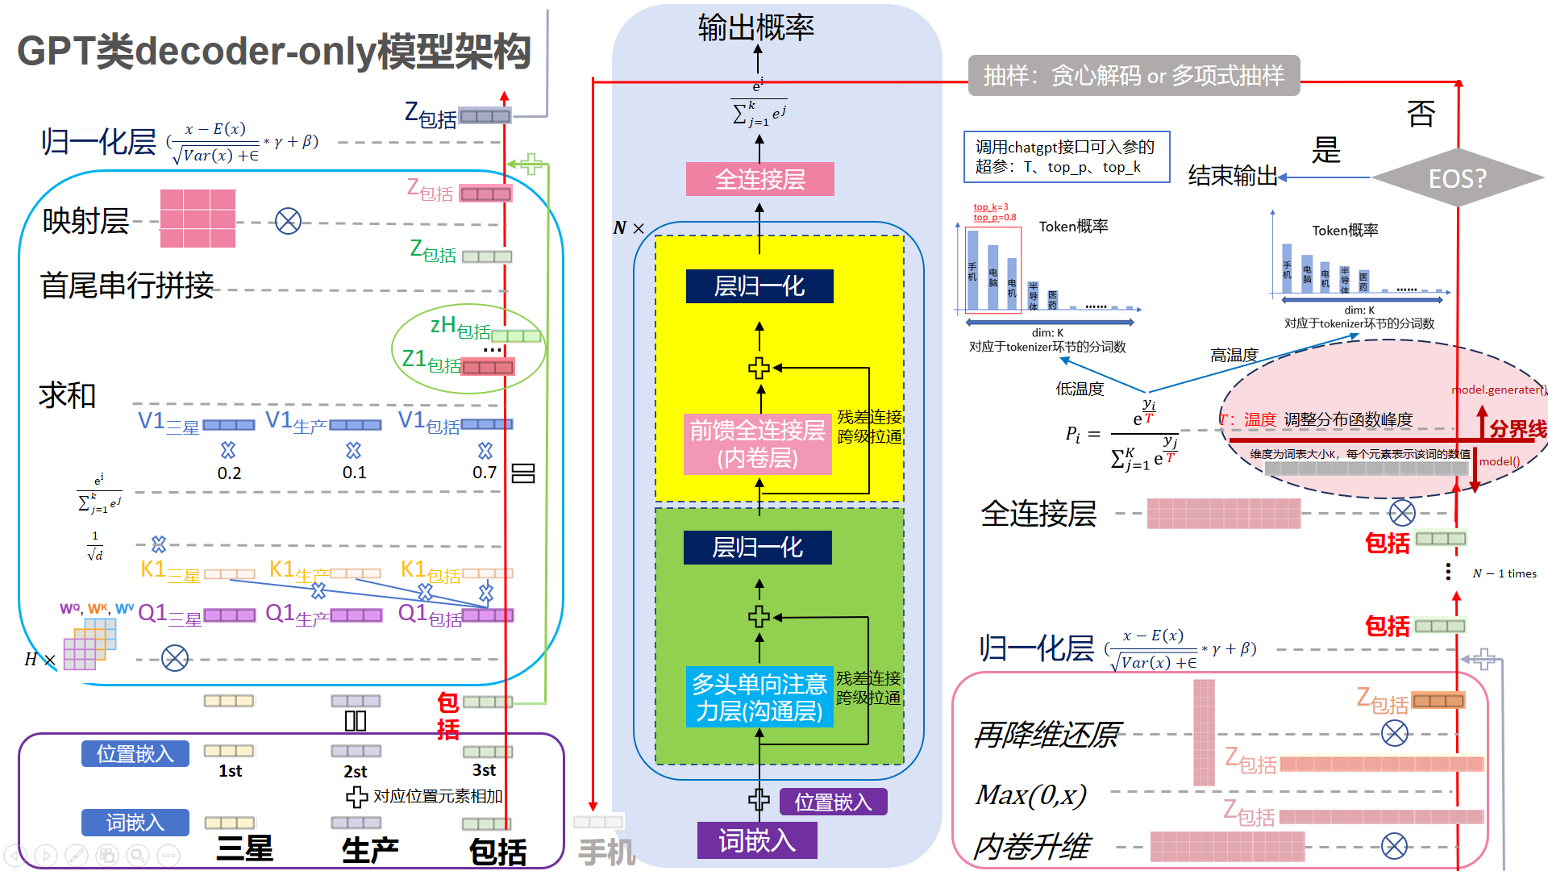
Notes:
☆☆标记为重点关注事项，请认真仔细填写，谢谢~

Slide 2
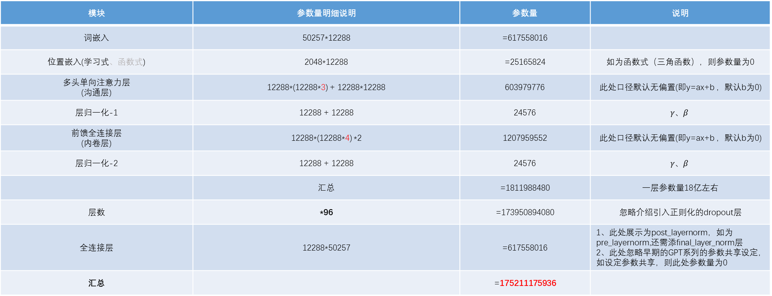
GPT类模型架构——参数量估计
以GPT-3为例——词嵌入维度：12288 | 词表大小：50257 | 段落长度：2048 | 神经网络层数($N$)：96
模块 | 参数量明细说明 | 参数量 | 说明
词嵌入 | 50257*12288 | =617558016
位置嵌入(学习式、函数式) | 2048*12288 | =25165824 | 如为函数式（三角函数），则参数量为0
多头单向注意力层 (沟通层) | 12288*(12288*3) + 12288*12288 | 603979776 | 此处口径默认无偏置(即y=ax+b ，默认b为0)
层归一化-1 | 12288 + 12288 | 24576 | $$γ、β$$
前馈全连接层 (内卷层) | 12288*(12288*4) *2 | 1207959552 | 此处口径默认无偏置(即y=ax+b ，默认b为0)
层归一化-2 | 12288 + 12288 | 24576 | $$γ、β$$
 | 汇总 | =1811988480 | 一层参数量18亿左右
层数 | *96 | =173950894080 | 忽略介绍引入正则化的dropout层
全连接层 | 12288*50257 | =617558016 | 1、此处展示为post_layernorm，如为pre_layernorm,还需添final_layer_norm层 2、此处忽略早期的GPT系列的参数共享设定，如设定参数共享，则此处参数量为0
汇总 |  | =175211175936
GPT-3的参数量高达1750亿 ; 仅将参数加载到显存中就需占用1750*10⁸*4/（1024^{^3}）$≈$652G 空间
（单精设定下）
Notes:
☆☆标记为重点关注事项，请认真仔细填写，谢谢~

Slide 3
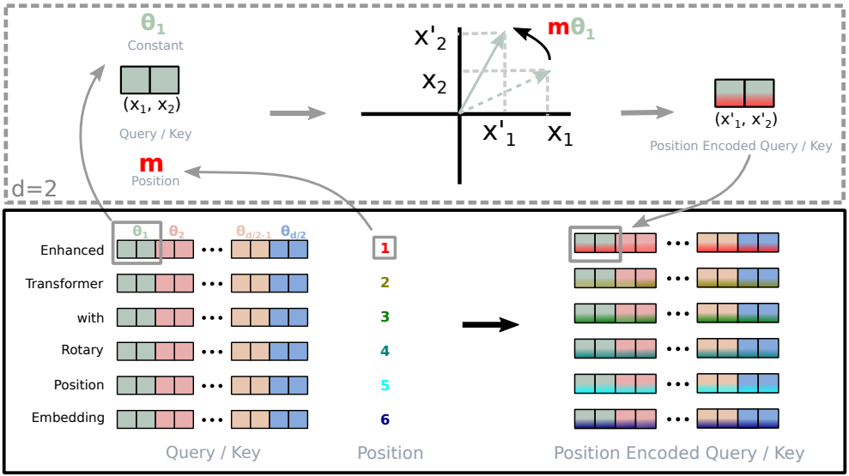
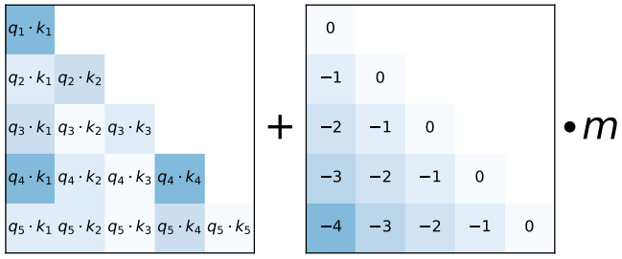
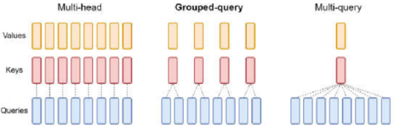
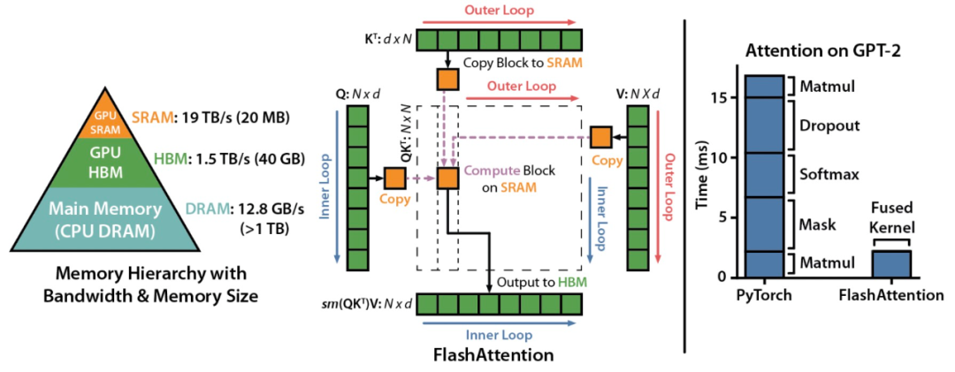
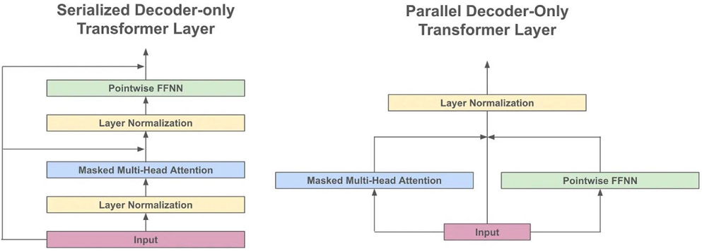
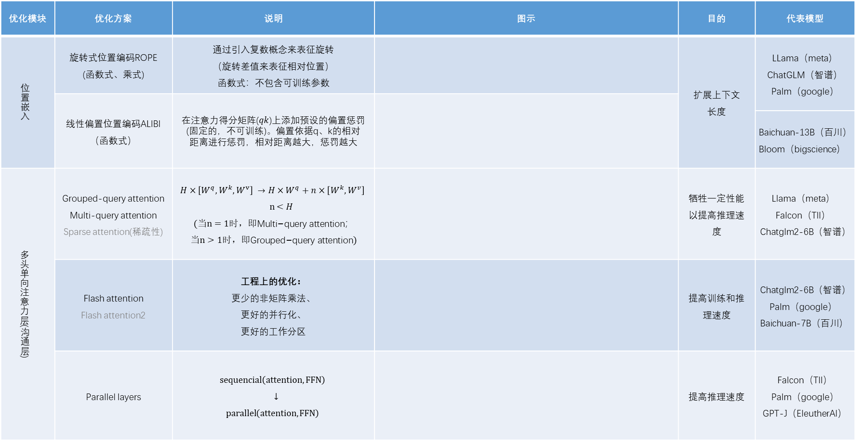
GPT类模型架构——优化or变种
优化模块 | 优化方案 | 说明 | 图示 | 目的 | 代表模型
位置嵌入 | 旋转式位置编码ROPE (函数式、乘式) | 通过引入复数概念来表征旋转 （旋转差值来表征相对位置） 函数式：不包含可训练参数 |  | 扩展上下文 长度 | LLama（meta） ChatGLM（智谱） Palm（google）
 | 线性偏置位置编码ALIBI （函数式） | 在注意力得分矩阵($qk$)上添加预设的偏置惩罚 (固定的，不可训练)。偏置依据q、k的相对 距离进行惩罚，相对距离越大，惩罚越大
 |  |  |  |  | Baichuan-13B（百川）Bloom（bigscience）
多头单向注意力层(沟通层) | Grouped-query attention Multi-query attention Sparse attention(稀疏性) | $$H×\left[W^{q},W^{k},W^{v}\right] →H×W^{q}+n×\left[W^{k},W^{v}\right]$$ $$n<H$$ $$(当n=1时，即\text{Multi}\text{−}\text{query} \text{attention}；$$ 当$n>1时，即\text{Grouped}\text{−}\text{query} \text{attention})$ |  | 牺牲一定性能以提高推理速度 | Llama（meta） Falcon（TII） Chatglm2-6B（智谱）
 | Flash attention Flash attention2 | 工程上的优化： 更少的非矩阵乘法、 更好的并行化、 更好的工作分区 |  | 提高训练和推理速度 | Chatglm2-6B（智谱） Palm（google） Baichuan-7B（百川）
 | Parallel layers | $$sequencial\left(attention,FFN\right)$$ $$↓$$ $$parallel\left(attention,FFN\right)$$ |  | 提高推理速度 | Falcon（TII） Palm（google） GPT-J（EleutherAI）
Notes:
☆☆标记为重点关注事项，请认真仔细填写，谢谢~

Slide 4
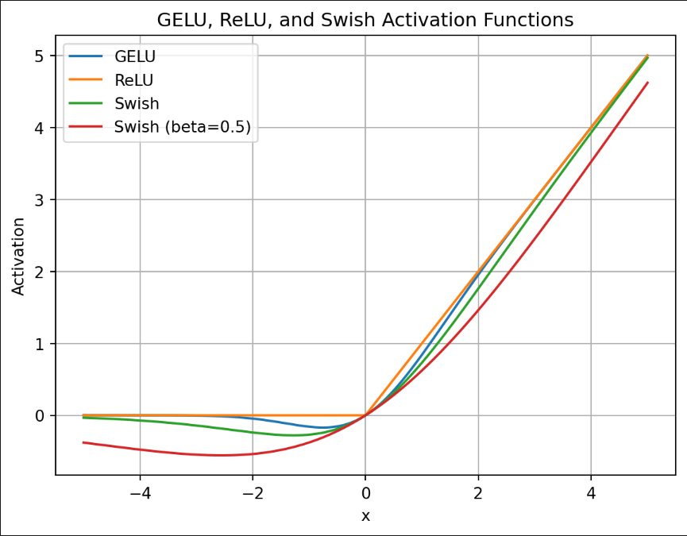
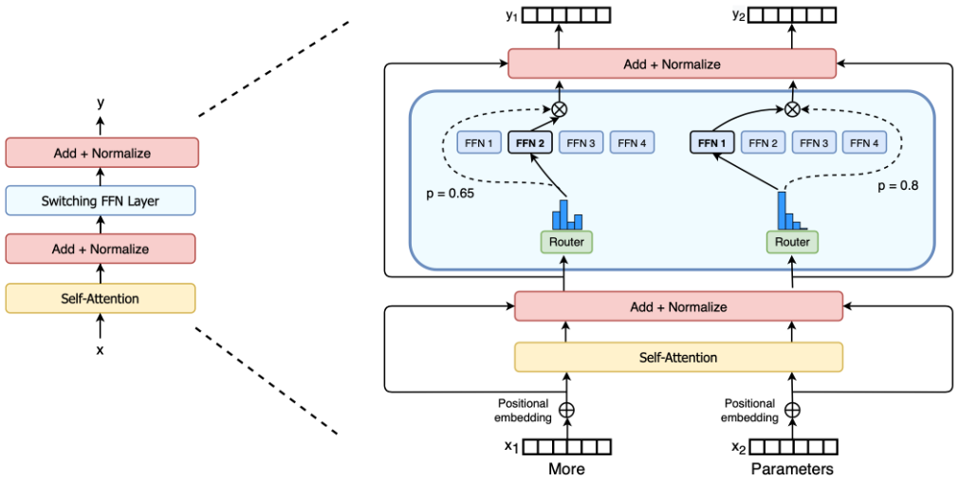
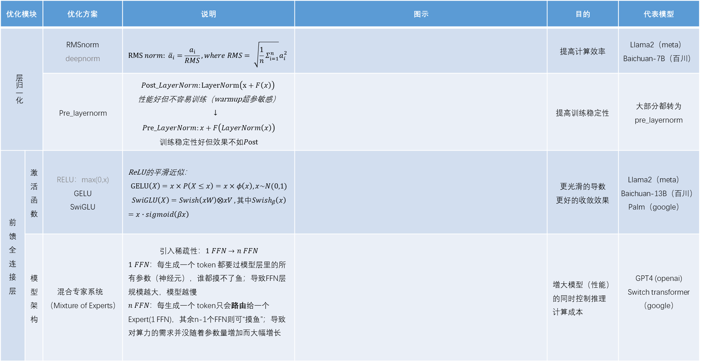

GPT类模型架构——优化or变种
优化模块 |  | 优化方案 | 说明 | 图示 | 目的 | 代表模型
层归一化 |  | RMSnorm deepnorm | $$RMS norm: {\overline{a}}_{i}=\frac{a_{i}}{RMS}, where RMS= \sqrt{\frac{1}{n}Σ_{ⅈ=1}^{n}}a_{i}^{2}$$ |  | 提高$计算效率$ | Llama2（meta） Baichuan-7B（百川）
 |  | Pre_layernorm | $$Post_LayerNorm:LayerNorm\left(x+F\left(x\right)\right)$$ 性能好但不容易训练（warmup超参敏感） $$↓$$ $$Pre_LayerNorm:x+F\left(LayerNorm\left(x\right)\right)$$ $训练$稳定性好但效果不如$Post$ |  | 提高训练稳定性 | 大部分都转为pre_layernorm
前馈全连接层 | 激活 函数 | RELU：max(0,x) GELU SwiGLU | ReLU的平滑近似： $$GELU\left(X\right)=x×P\left(X≤x\right)=x×φ\left(x\right),x\sim N(0,1)$$ $$SwiGLU\left(X\right)=Swish\left(xW\right)⨂xV ,其中{Swish}_{β}\left(x\right)=x∙sigmoid\left(βx\right)$$ |  | 更光滑的导数 更好的收敛效果 | Llama2（meta） Baichuan-13B（百川） Palm（google）
 | 模型 架构 | 混合专家系统 （Mixture of Experts） | 引入稀疏性：$1 FFN→n FFN$ $1 FFN$：每生成一个 token 都要过模型层里的所有参数（神经元），谁都摸不了鱼；导致FFN层规模越大，模型越慢 $n FFN$：每生成一个 token只会路由给一个Expert(1 FFN)，其余n-1个FFN则可“摸鱼”；导致对算力的需求并没随着参数量增加而大幅增长 |  | 增大模型（性能）的同时控制推理计算成本 | GPT4 (openai) Switch transformer（google）
Post
$$x_{l}→Ϝ→⨁→LayerNorm→x_{l+1}$$
$$x_{l}→LayerNorm→Ϝ→⨁→x_{l+1}$$
Pre
Notes:
☆☆标记为重点关注事项，请认真仔细填写，谢谢~

